Slide 1
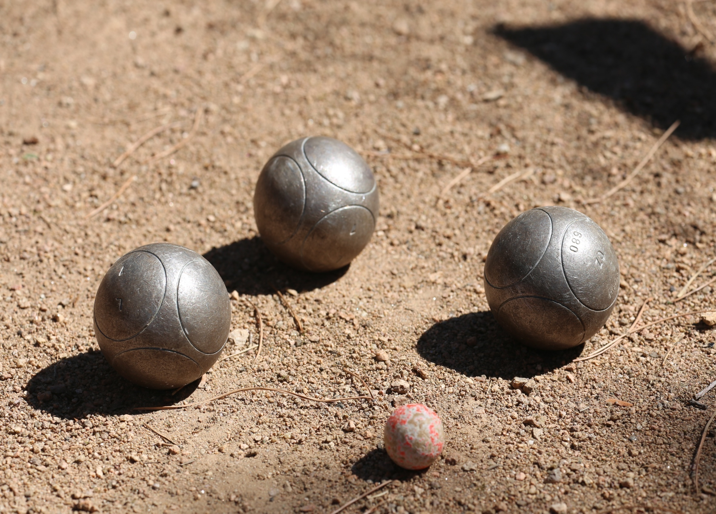
SAINTE FOY PETANQUE
Forum des associations
3 septembre 2022

Slide 2
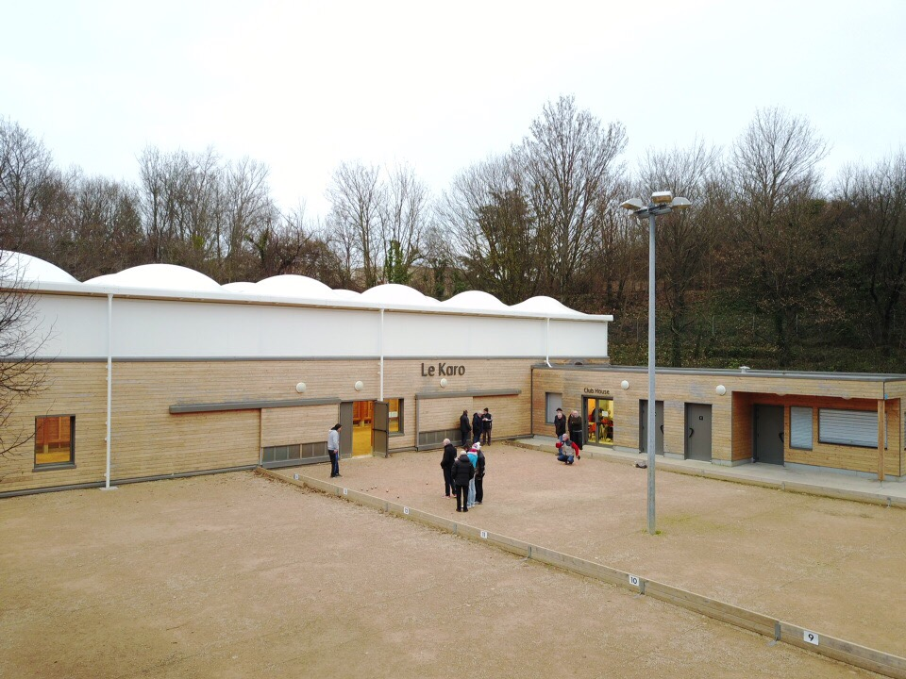
Nos installations, le KARO

Slide 3
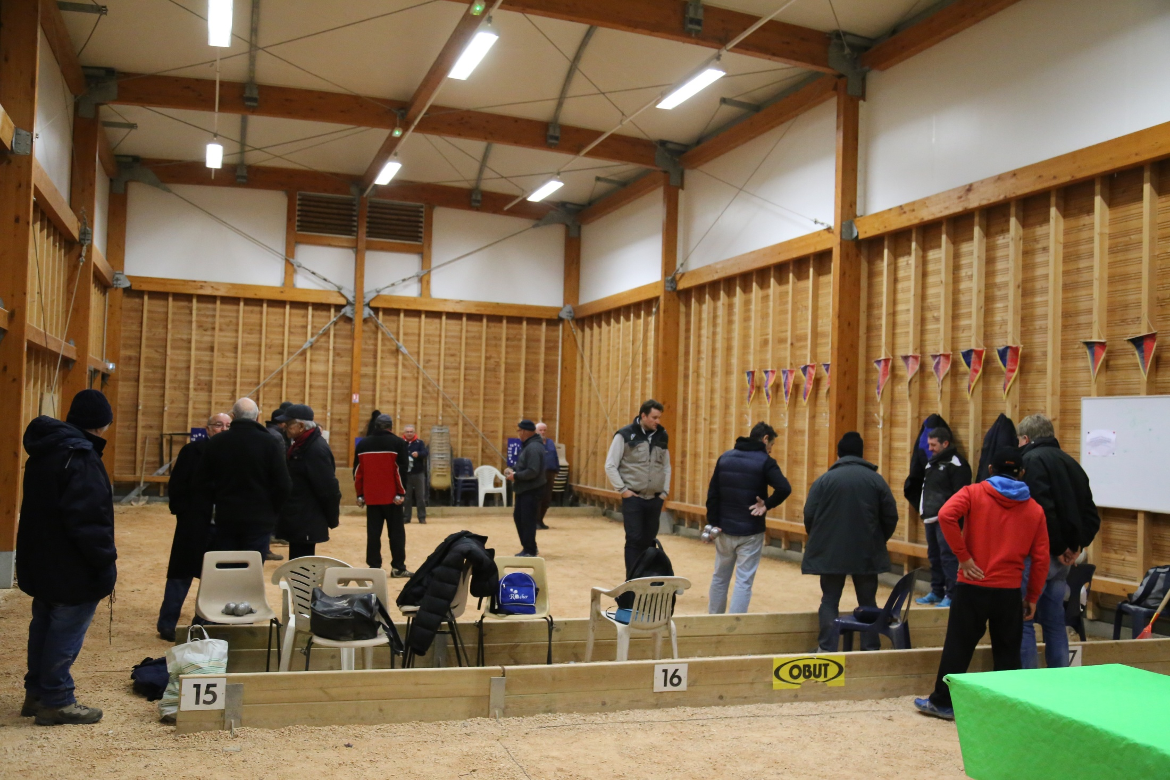
Une salle avec 6 jeux

Slide 4
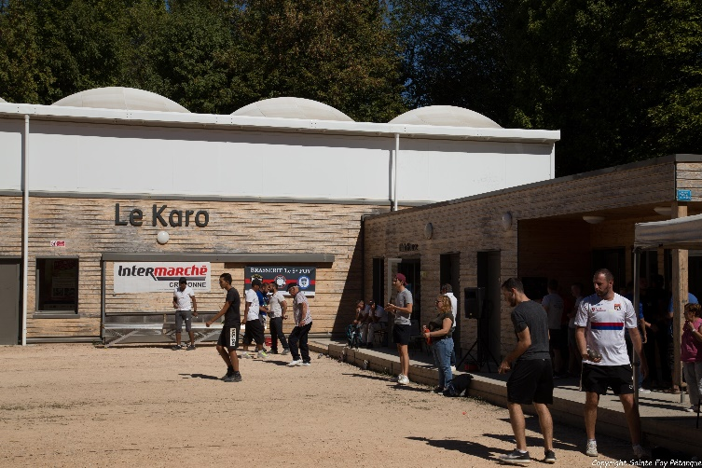
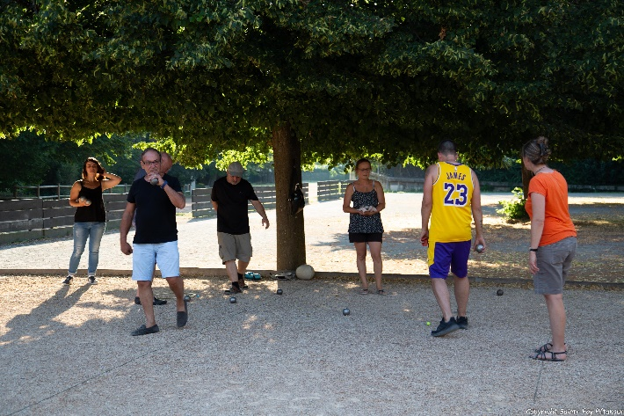
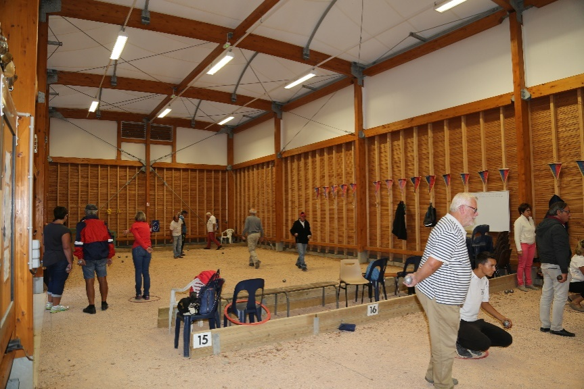
Des entrainements en semaine (hiver comme été)

Slide 5
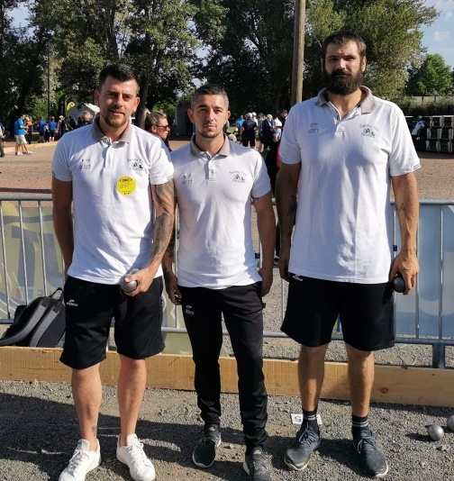
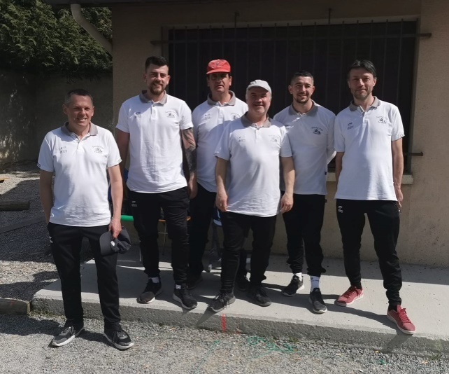
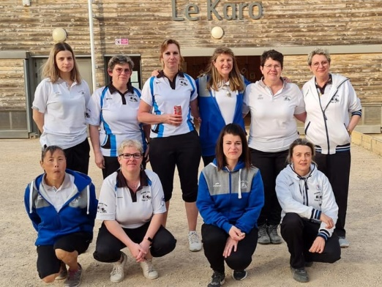
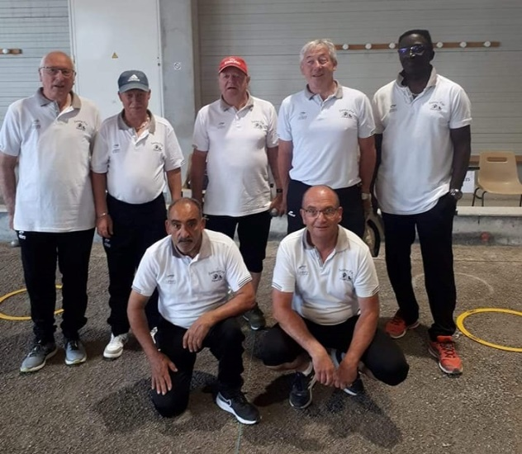
Des compétitions
Concours nationaux
Coupe de France
Championnat des clubs féminin
Championnat régional des clubs vétéran

Slide 6
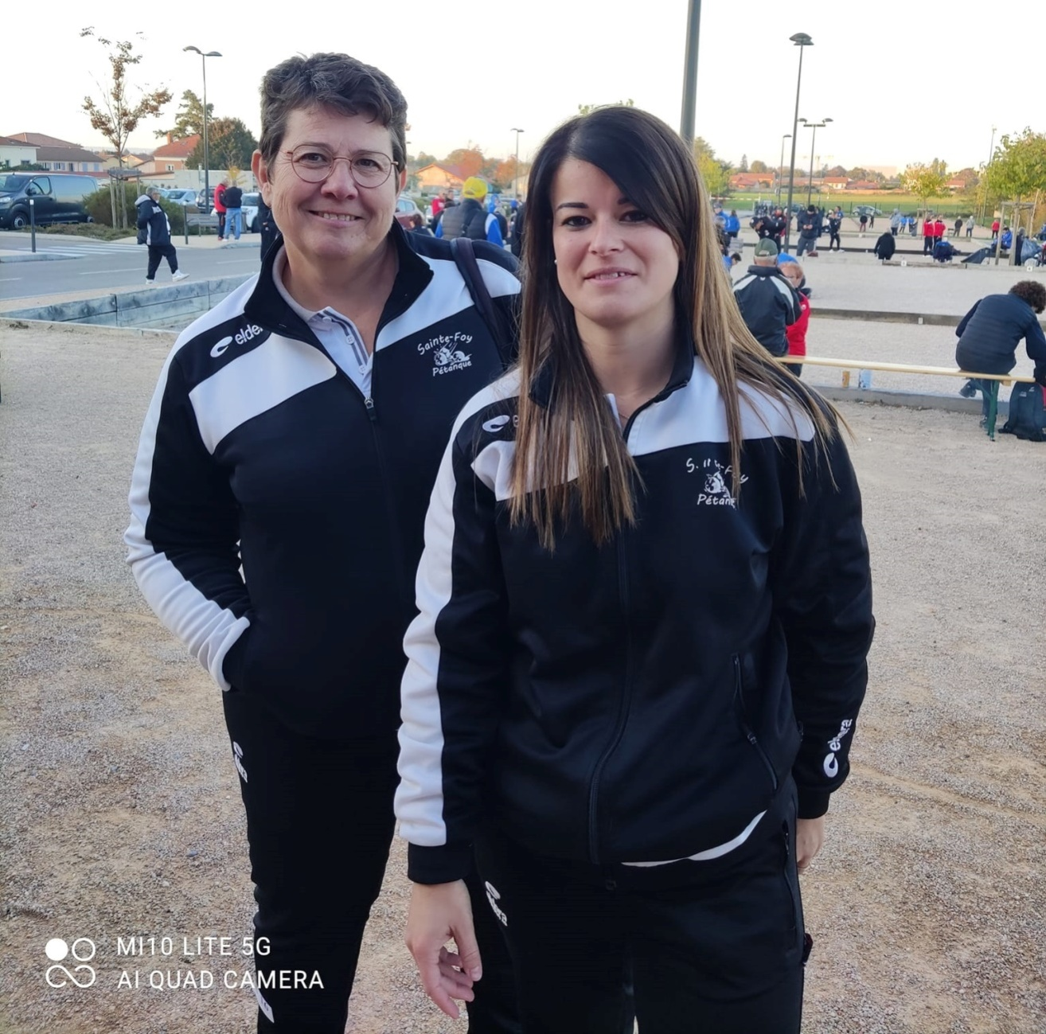
Isabelle et Marine demi-finaliste Championnat du Rhône doublette 2021

Slide 7
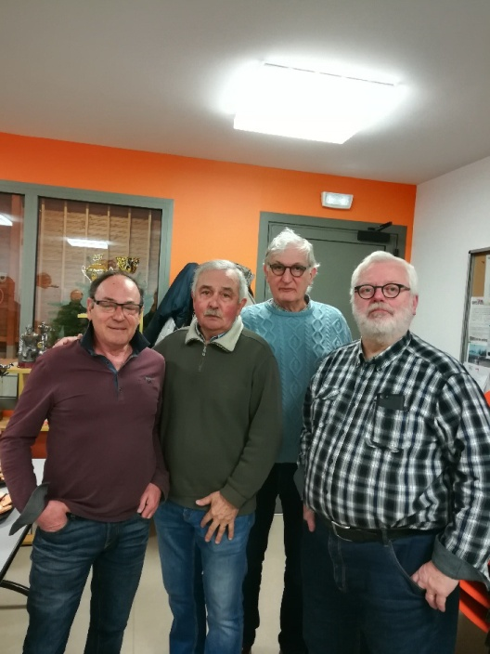
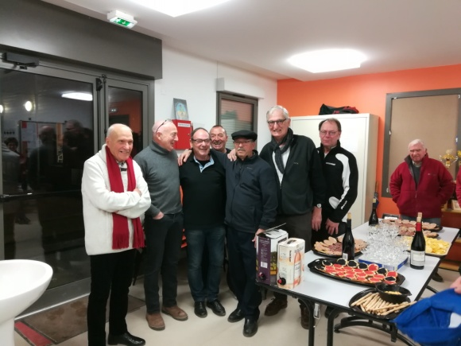
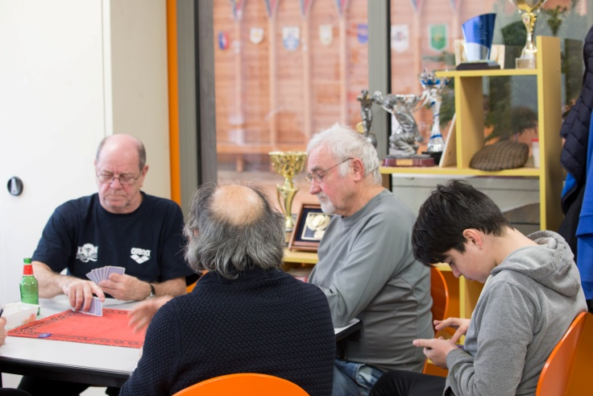
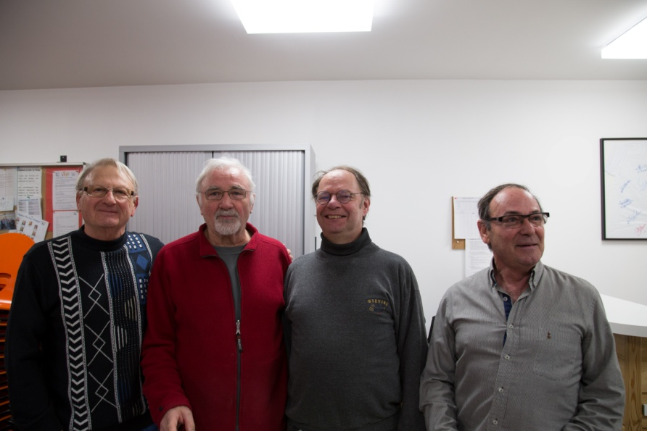
La coinche en hiver (quelques concours internes)

Slide 8
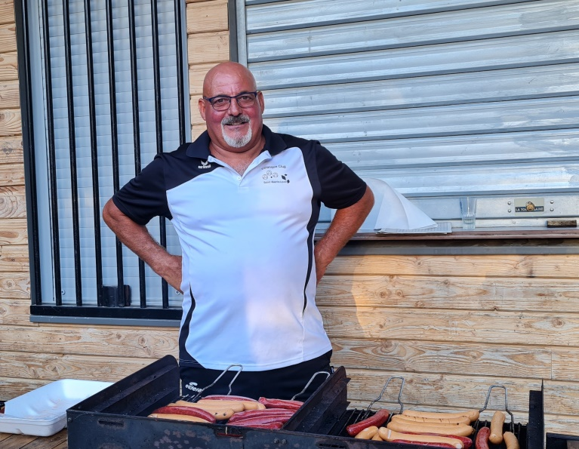
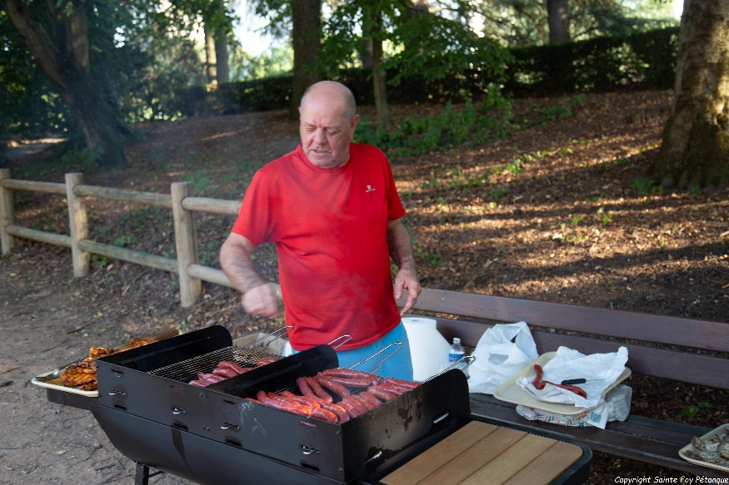
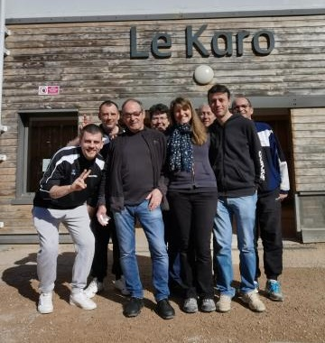
Nos remerciements aux bénévoles)

Slide 9
Participations à diverses compétitions
Coupe de France
Championnat des clubs départemental et régional masculin et féminin
Championnat du Rhône
Concours nationaux

Slide 10
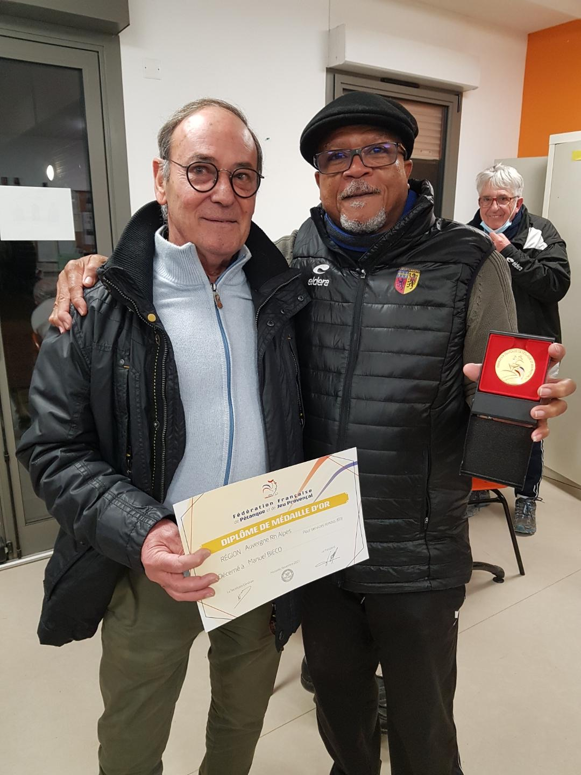
Le président Manu Bieco reçoit la médaille d’or de la FFPJP

Slide 11
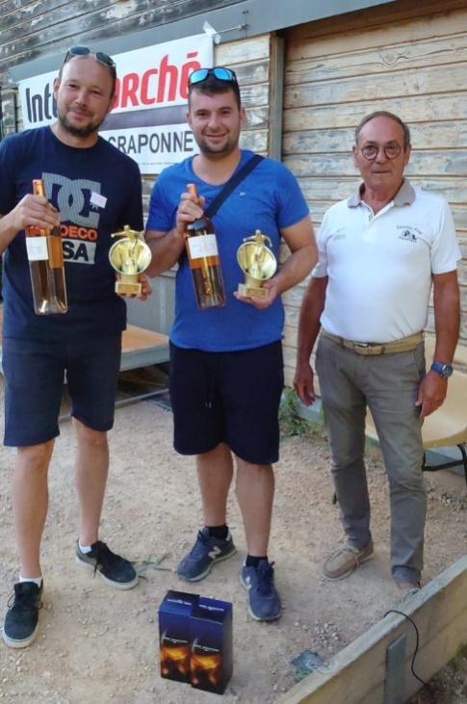
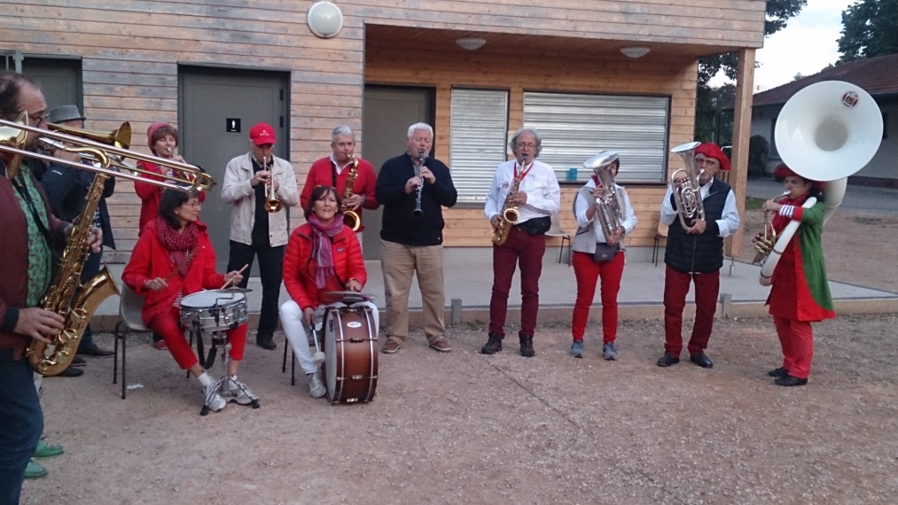
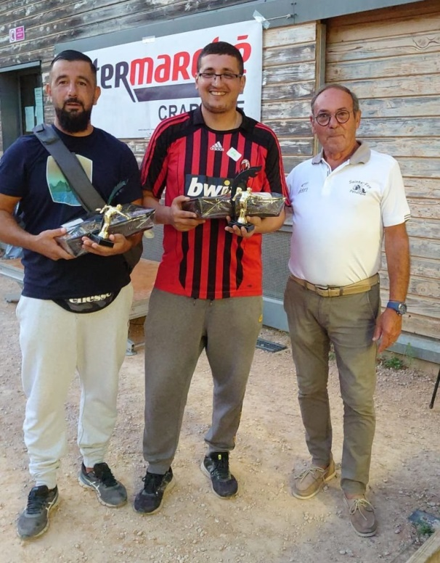
Pétanque en fête
Finale 2022 le samedi 10 septembre, venez nombreux!

Slide 12
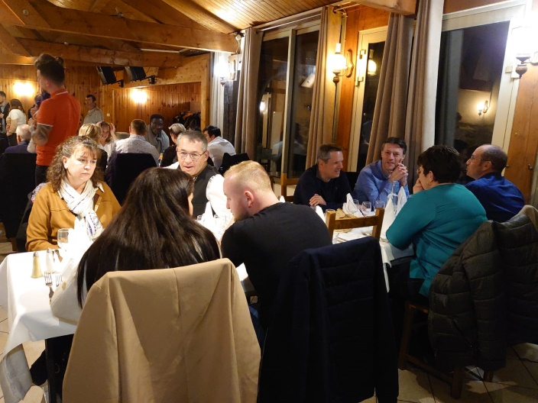
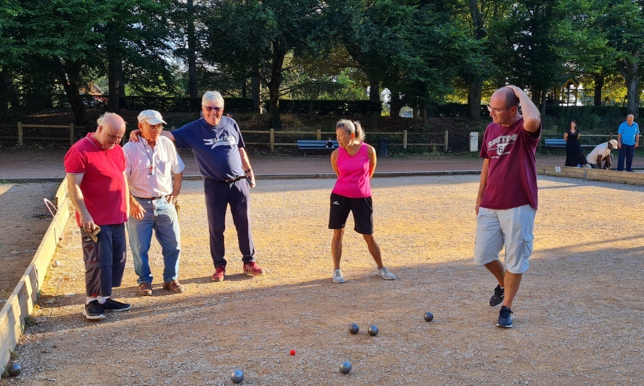
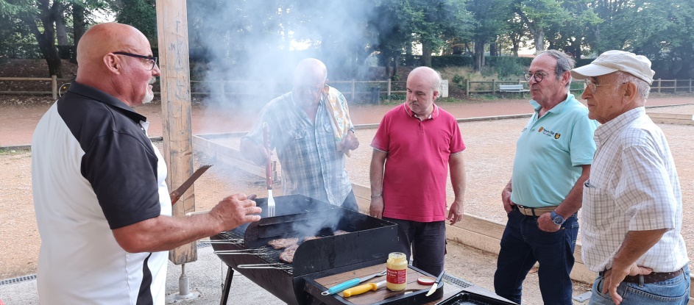
Des manifestations internes
Assemblée générale
Mêlée-Démêlée avec Barbecue
Galette des rois
Repas de fin d’année

